Slide 1
Façade
Cazillac Cyril
Monié Louis
Méry Éva
Limousin Rodolphe

Slide 2
Sommaire
Présentation des design patterns
Exemple d’utilisation
Le design pattern Façade
Principes SOLID
Limites et rapprochements
2

Slide 3
Présentation des design patterns
3

Slide 4
Définition
Arrangement caractéristique de modules
Solution standard
Bonne pratique
Algorithme
Code

Slide 5
Caractéristiques
Nom
Description du problème
Description de la solution
Éléments
Relations
Conséquences

Slide 6
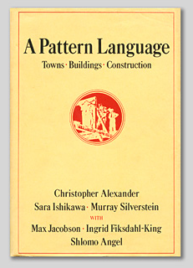

Origines

Slide 7
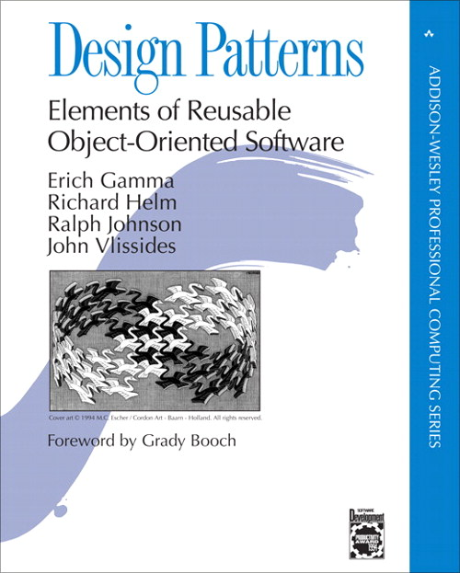
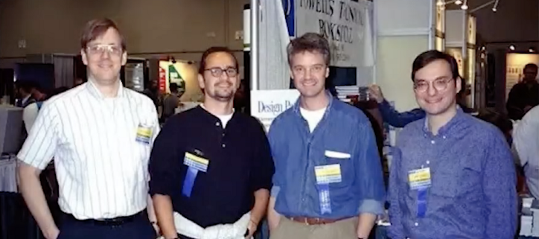
Origines
Ralph Johnson, Erich Gamma, Richard Helm et John Vlissides

Slide 8
Types de design patterns
Créationnels
Fabrique
Fabrique abstraite
Structurels
Adaptateur
Composite
Comportementaux
Template Methode
Médiateur
Singleton
Prototype
Monteur
Proxy
Fly Weight
Façade
Pont
Décorateur
Chaine de Responsabilité
Observateur
Stratégie
Commande
Visiteur
State
Itérateur
Interpréteur
Memento

Slide 9
Introduction au pattern Façade
9

Slide 10
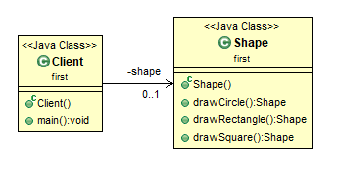
Exemple simple

Slide 11
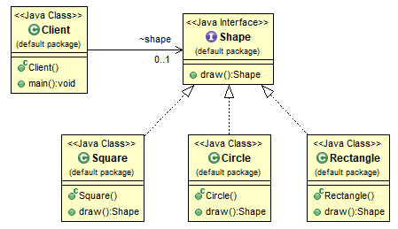
Amélioration Exemple simple

Slide 12
Le design pattern Façade
12

Slide 13
Le design pattern Façade
Définition du livre Gang of Four :
« Fournir une interface unifiée à un ensemble d'interfaces dans un sous-système. Façade définit une interface de niveau supérieur qui facilite l'utilisation du sous-système »
Type de conception structurelle :
Traite généralement des relations entre les entités, facilite leur collaboration
Etudie la façon de composer des classes et des objets pour réaliser des structures plus importantes.

Slide 14
Le design pattern Façade
Caractéristiques :
Permet de simplifier l’interface lors de l’utilisation d’un sous-système
Ne fait appel qu’aux fonctions/méthodes qui nous intéressent
Peut même en créer de nouvelles à partir de celles existantes
Se présente sous la forme d’une petite quantité de code
Situé entre le kit d’outils et une application complète
Est configurable, prévue pour être en production et être réutilisable

Slide 15
Le design pattern Façade
Intérêt et intention :
Objectif principal : simplifier une interface.
Fournir une interface unifiée à un ensemble d'interfaces dans un sous-système pour faciliter l'utilisation de celui-ci.
Envelopper un sous-système compliqué avec une interface plus simple.

Slide 16
Le design pattern Façade
Répond à plusieurs besoins :
Présenter volontairement un objet plus adapté
Permet d’agréger les appels dans un seul objet
Cacher la complexité de l’implémentation interne
Présenter une interface simple à utiliser
Simplifier l’appel à de nombreux objets internes
Limiter les dépendances des classes clientes en exposant le moins possible d’objets internes
Simplifier l'utilisation, la compréhension et rendre le code source de la bibliothèque plus lisible

Slide 17
Le design pattern Façade
Quand l’utiliser ?
Trop de complexité dans un sous-système
Mise en place un patron de conception implique de créer de nouvelles classes
Quantité de travail pour configurer et écrire le code de base ne fait que croitre
Alors la façade :
Fourni un raccourci aux fonctionnalités du sous-système qui sont adaptées au besoin du client
Structurer un sous-système
Définir des points d’entrée à chaque niveau d’un sous-système
Permet de réduire le couplage

Slide 18
Le design pattern Façade
Comment ?
Vérifie-s’il est possible de fournir une interface plus simple
Déclarez et implémentez cette interface en tant que nouvelle façade
Toute communication avec le sous-système doit passer par elle
Transférer une partie de ses comportements vers une nouvelle façade plus spécialisée, si la façade devient trop grande

Slide 19
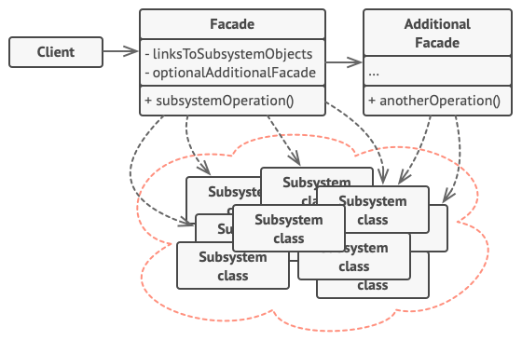
Le design pattern Façade
Structure :
1) Façade procure un accès pratique aux différentes parties des fonctionnalités
2) Façade Supplémentaire évite de polluer une autre façade avec des fonctionnalités qui pourraient la rendre trop complexe
3) Sous-système Complexe est composé de dizaines d’objets variés
4) Client passe par la façade plutôt que d’appeler les objets directement

Slide 20

Le design pattern Façade
Problématique :
Reprenons l’implémentation classique de l’exemple d’introduction :
But : créer un programme permettant de dessiner des formes géométriques (cercle, rectangle, carré...) souhaitées par un client
On se rend compte que ce dernier ne respecte pas les principes SOLID

Slide 21
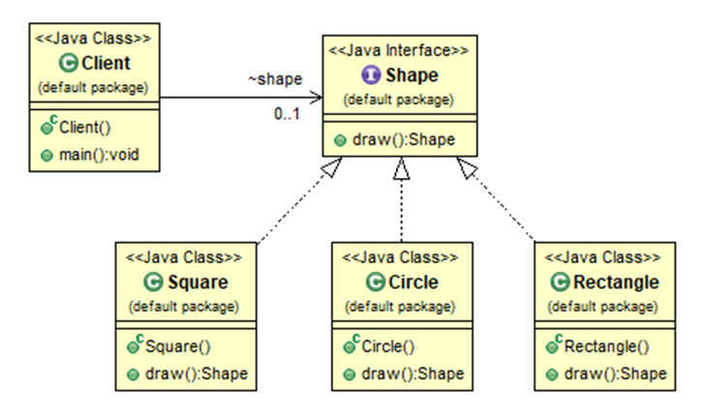
Le design pattern Façade
Problématique :
- On manipule ici un ensemble d’objets de type Shape
Logique métier de nos classes devient fortement couplée
Donc rend le code difficile à comprendre et à maintenir

Slide 22
Le design pattern Façade
Solution :
Ajouter une classe qui procure une interface simple vers un sous-système complexe
Les fonctionnalités plus limitées que si on interagit directement avec le sous-système
N’inclure que les fonctionnalités qui intéressent notre client
Application du Design Pattern Façade:
Diagramme de classe permet de visualiser un modèle de conception type au moment de la compilation mais surtout les classes et les relations qu’elles ont entre elles
Diagramme de séquences au moment de l’exécution et montre les objets et les interactions entre eux

Slide 23
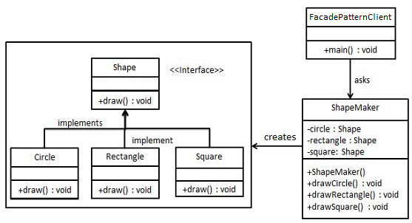
Le design pattern Façade
Diagramme de Classe :

Slide 24
Shape : - Interface - Méthode dessiner - Pas de paramètres. - But : dessiner la forme géométrique demandée !
Diagramme de Classe :

Slide 25
Circle, Rectangle et Square : - Classes concrètes - Implémentent Shape. - Méthode dessinée. - But : rediriger l’appel vers la méthode appropriée
Diagramme de Classe :

Slide 26
ShapeMaker : - Classe de façade (concrète) - Prend trois attributs - Utilise l’interface Shape - Appelle chaque méthode dessiner !
Diagramme de Classe :

Slide 27
FacadePatternClient : - Classe concrète - Utilise la façade - Joue le rôle de client - But : dessiner des formes via la classe façade
Diagramme de Classe :

Slide 28
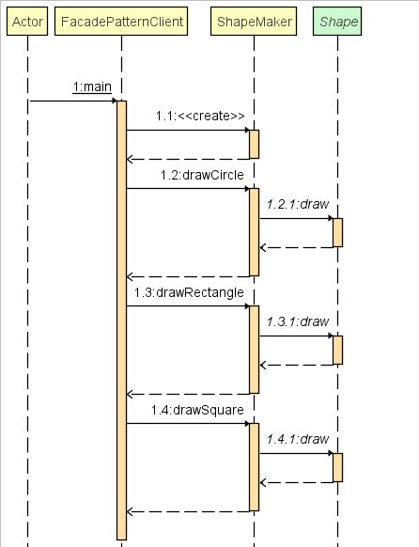
Le design pattern Façade
Diagramme de Séquences :

Slide 29
Principe SOLID
29

Slide 30

SOLID - Présentation
SRP - Single Responsability Principle
OCP - Open / Closed Principle
LSP - Liskov Substitution Principle
ISP - Interface Segregation Principle
DIP - Dependency Inversion Principle

Slide 31
LIVE CODING
https://unilim-my.sharepoint.com/:v:/g/personal/louis_monie_etu_unilim_fr/EZ3hZ0INqIhEoPYWIkmTdAIBloewUGWZK63vkr_CSJSHgg?e=lGH2N2
31

Slide 32
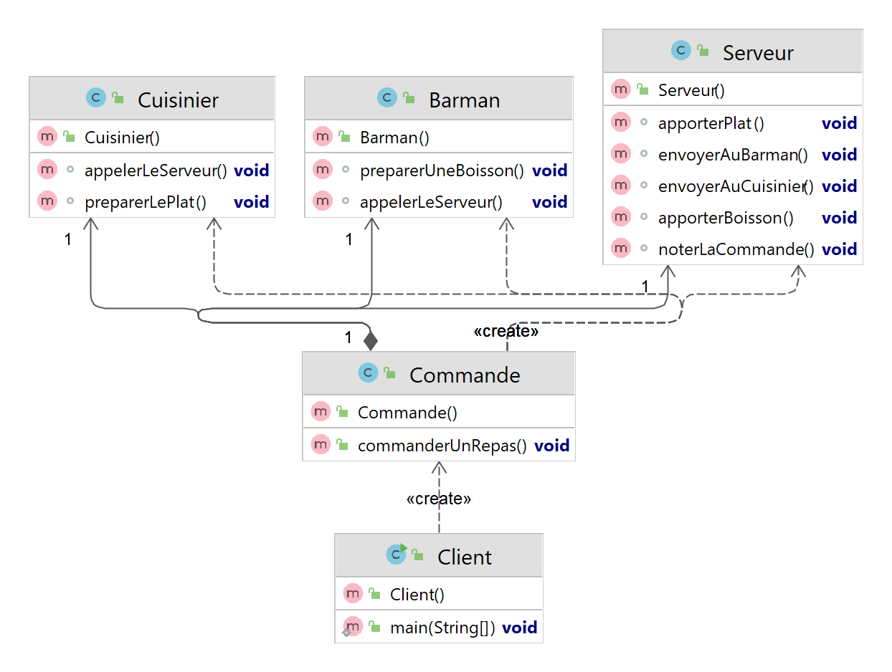
Diagramme de Classe – Live Coding

Slide 33
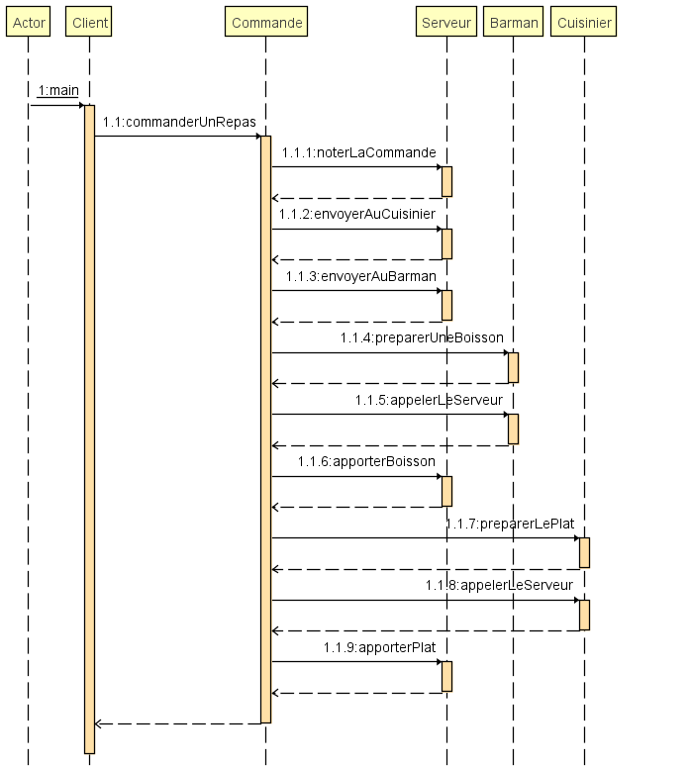
Diagramme de Séquence – Live Coding

Slide 34
AVANTAGES ET LIMITES
34

Slide 35
Avantages
Flexibilité
Réduire la complexité des sous-systèmes
Limites
Implémentation complexe
Risque de classe « fourre-tout »
Principe de couplage faible
35

Slide 36
Rapprochements
36

Slide 37
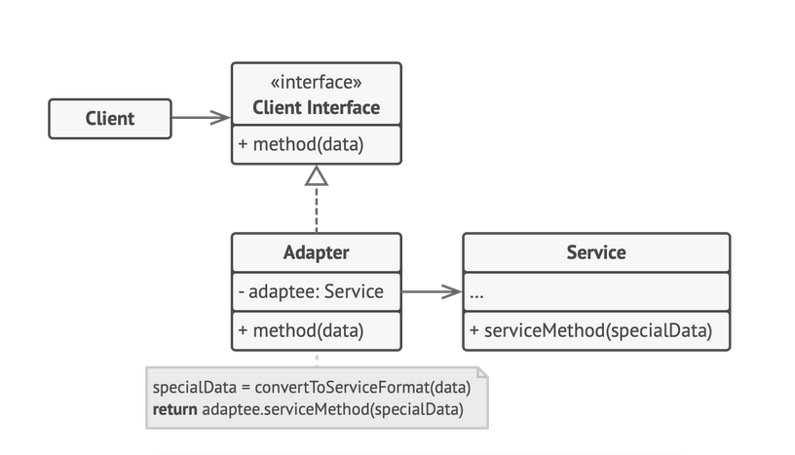
Rapprochement avec Adaptateur
Façade
Simplifier les interactions entre un Client et une Interface
Adaptateur
​
Permettre la conversion entre une interface A et une interface B

Slide 38
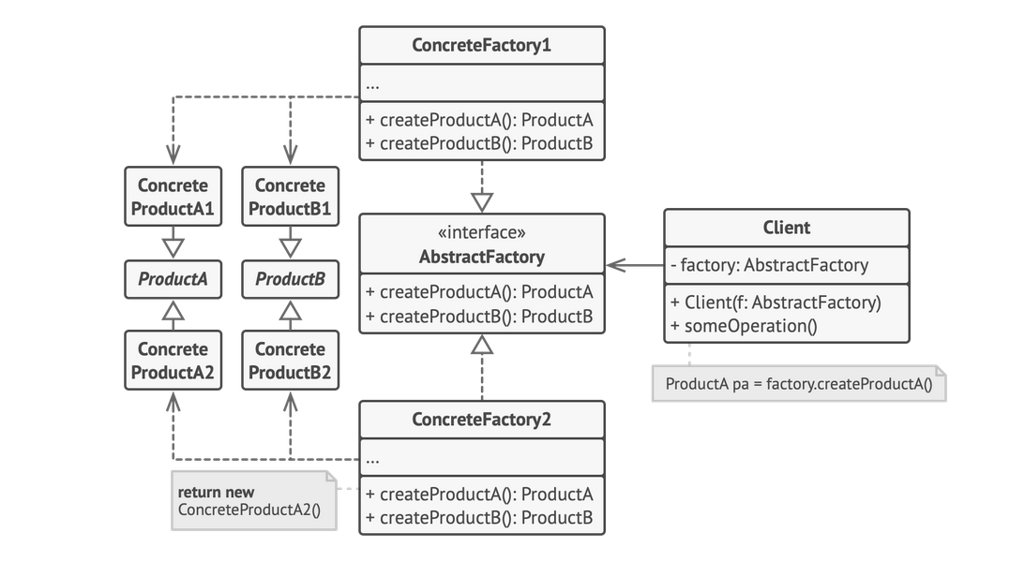
Rapprochement avec Fabrique Abstraite
Façade
Cacher l'implémentation de n'importe quelle opération
Fabrique Abstraite
​
Cacher seulement la création des objets

Slide 39
QCM
39

Slide 40
Références
Metsker, Steven John, et William C. Wake. Les design patterns en Java [Texte imprimé] : les 23 modèles de conception fondamentaux. Pearson, 2009. Catalogue des BU, IUT Limoges 005.133(JAV) MET, EBSCOhost, http://ezproxy.unilim.fr/login?url=https://search.ebscohost.com/login.aspx?direct=true&db=cat06519a&AN=cbu.250404&lang=fr&site=eds-live.
Design patterns Texte imprimé les 23 modèles de conception descriptions et solutions illustrées en UML 2 et Java [Laurent Debrauwer] https://eds.p.ebscohost.com/eds/detail/detail?vid=1&sid=e24bb888-d545-4c62-88e3-84c0e5df7530%40redis&bdata=Jmxhbmc9ZnImc2l0ZT1lZHMtbGl2ZQ%3d%3d#AN=cbu.232225&db=cat06519a
https://anceret-matthieu.fr/2018/08/les-design-patterns-et-les-principes-solid-en-d%C3%A9veloppement-logiciel-1/4/
https://anceret-matthieu.fr/2019/03/les-design-patterns-structural-3/4/
https://sourcemaking.com/design_patterns
https://refactoring.guru/fr/design-patterns/facade
https://www.ionos.fr/digitalguide/sites-internet/developpement-web/quest-ce-quun-facade-pattern/
https://cdiese.fr/design-pattern-facade/
https://fr.wikibooks.org/wiki/Patrons_de_conception/Fa%C3%A7ade
https://sourcemaking.com/design_patterns/facade
https://riptutorial.com/design-patterns/example/15810/facade-example-in-java

